Slide 1

P_CLOUD 346
Romain Denis, Romain Schertenleib (rom²)
M. Sonney

Slide 2
Problèmes rencontres
Problèmes de redirection
Connection a la DB
UI Azure
Doc Azure
Plan Azure
Travail en équipe

Slide 3
Connaissances acquises
MSAL
Déployer en CI/CD sur Azure
Limitations de Azure
Plans Azure
“Hiérarchie” Azure

Slide 4
Fonction Serverless
Nous n’avons pas eu le temps de le faire
Pourquoi?
Sur quoi aurions nous fait?
  MSAL
  Notes
  Commentaires

Slide 5
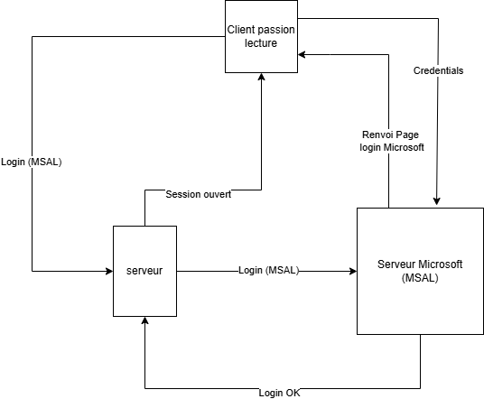
Authentification MSAL

Slide 6
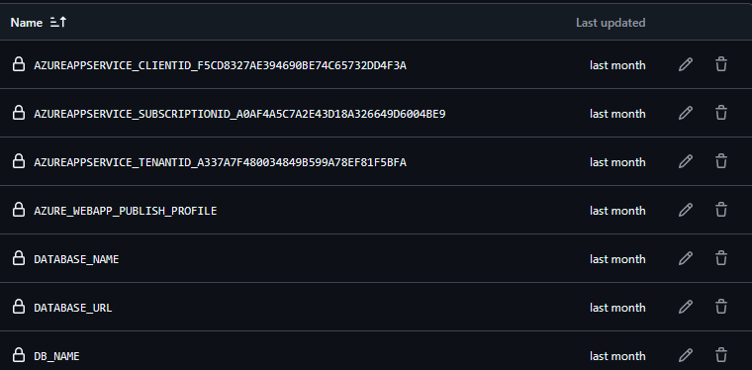
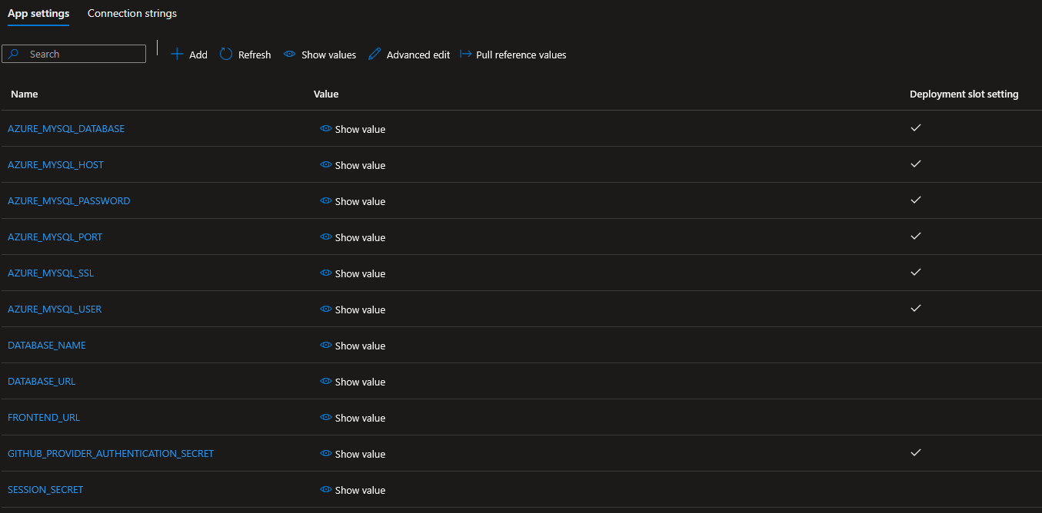
Fichiers env
On a enlevé le .env, cause trop de problèmes à transférer
A la place, GitHub Secrets et variables d’environnement Azure

Slide 7
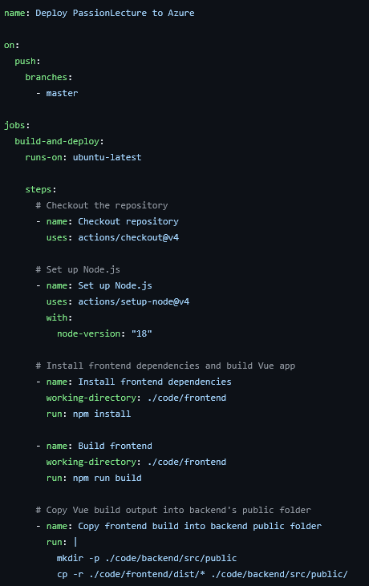
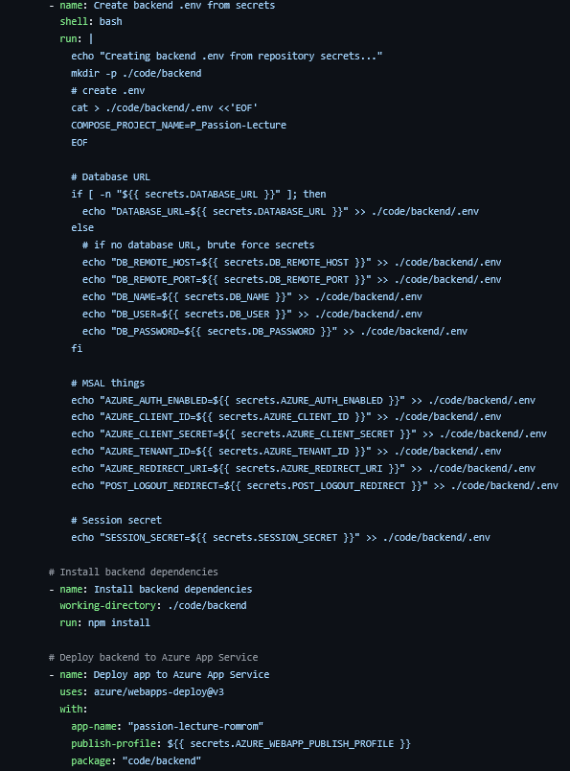
Pipeline CI
Comment ca marche?

Slide 8
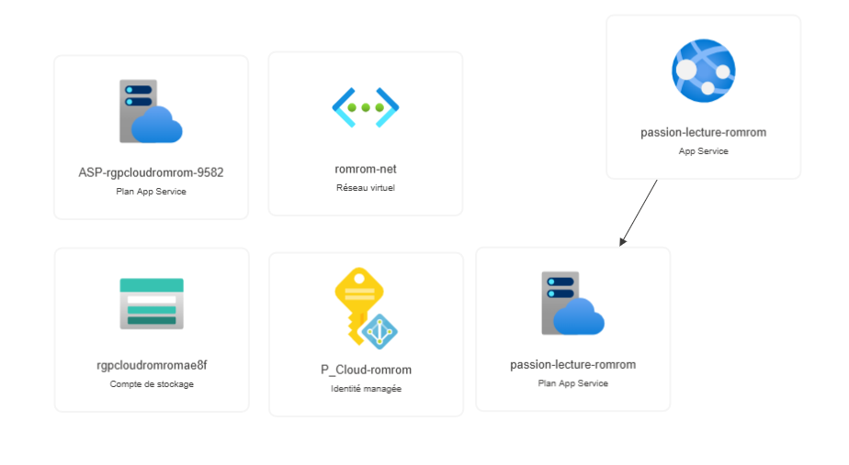
Schéma de l’application

Slide 9

Conclusion

